Slide 1
Vergroten kansengelijkheid in primair- en voortgezet onderwijs
1 oktober 2018, hogeschool Inholland

Slide 2
Welkom
Namens de Kenniswerkplaats Rotterdams Talent
Samenwerkingsverband gemeente, schoolbesturen en kennispartners uit hoger onderwijs
Namens de organisatoren
José Hofman, Bestuur Openbaar Onderwijs Rotterdam (BOOR)
Trudi Hofstede, gemeente Rotterdam
Jeroen Onstenk, hogeschool Inholland
Guido Walraven, hogeschool Inholland

Slide 3
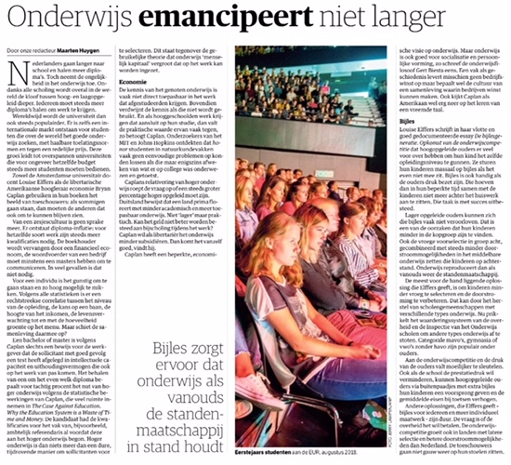
Kansengelijkheid: urgent en actueel
Kansengelijkheid neemt af
(Inspectie, OECD; vergelijk SCP en WRR)
Emancipatie ‘machine’ hapert -- hoe komt dat, hoe repareren?
Taaie kwestie
Juist daarom : aandacht en actie noodzakelijk

Slide 4
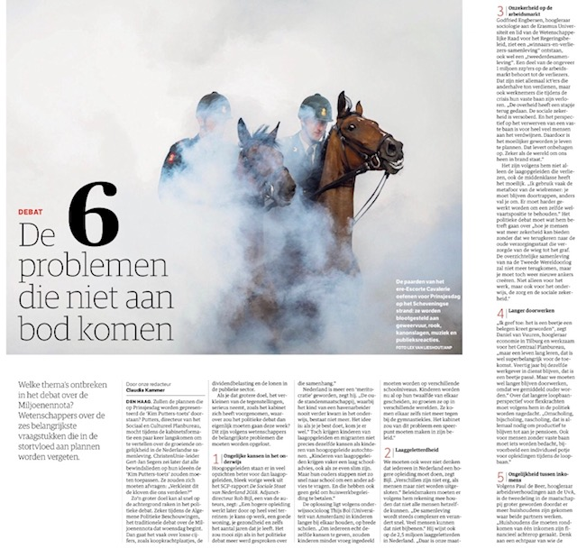
Aandacht voor kansenongelijkheid
Landelijke politiek
Nieuw College Rotterdam
College akkoord
‘Nieuwe energie voor Rotterdam’
Speerpunten wethouder Kasmi
Kansengelijkheid
Lerarentekort
Burgerschap
Tegengaan voortijdige schooluitval

Slide 5
Wat is er precies aan de hand? En wat kunnen we doen?
Inleidingen – workshops – discussie
Inleidingen
De Rotterdamse situatie in context
Inge de Wolf
Inspectie van het Onderwijs en Universiteit van Maastricht
2. Wat scholen kunnen doen
Eddie Denessen
Universiteit Leiden en Radboud Universiteit Nijmegen

Slide 6
Gelijke kansen: de Rotterdamse situatie in context Prof. dr. Inge de Wolf inspecteur IvhO & hoogleraar UM

Slide 7
Ongelijkheid loopt op
Kansenongelijkheid stijgt. Bij gelijke prestaties, komen leerlingen op verschillende niveaus waarbij achtergrond steeds bepalender wordt. Dit is het sterkst bij:
adviezen PO
schoolkeuze VO
op- en afstroom onderbouw VO
Segregatie neemt toe. Er ontstaan ‘bubbles van gelijkgestemden’
Gefeliciteerd met het diploma van je ouders!

Slide 8
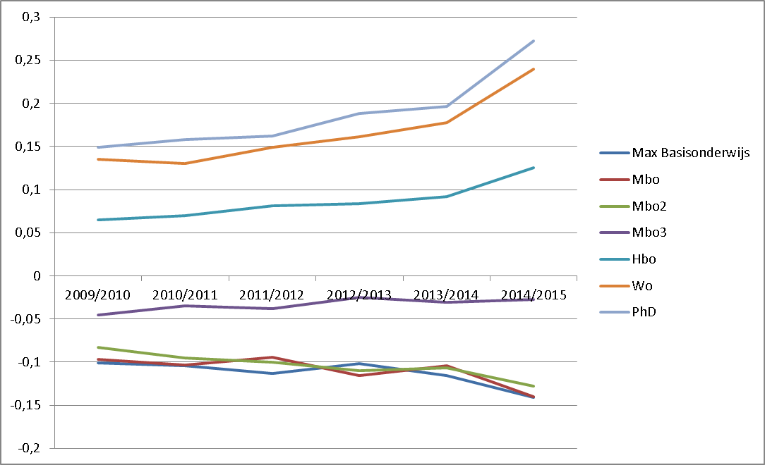
Adviezen (bij gelijke cito)
Adviezen verschillen steeds meer
(ook bij gelijke toets)
Notes:
Afwijking adviesniveau ten opzichte van mbo-4 opgeleide ouders over de tijd

Slide 9
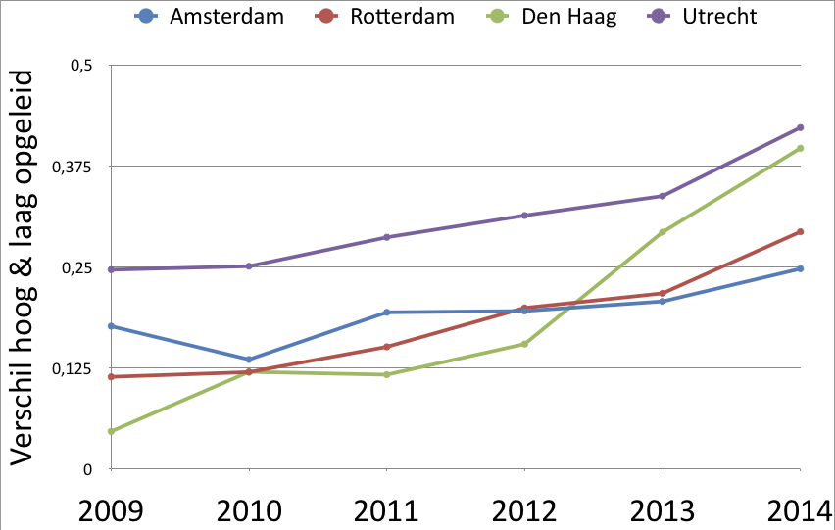

Slide 10
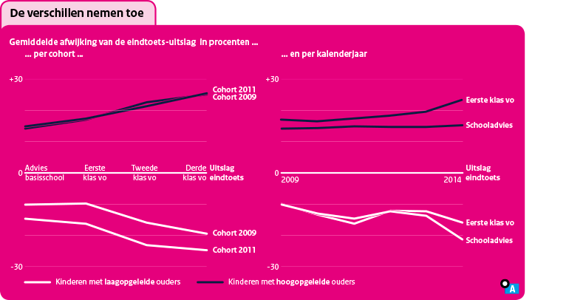
toenemende druk op adviezen
strategische schoolkeuze
toename schaduwonderwijs
bias in adviezen
verschil in ondersteuning
verschil in verwachtingen
Notes:
Kinderen met hoogopgeleide ouders krijgen van hun basisschool vaker een advies voor het voortgezet onderwijs dat hoger ligt dan de uitslag van de eindtoets. Bij kinderen met laagopgeleide ouders is dat andersom. Tijdens de onderbouw van het voortgezet onderwijs nemen deze verschillen toe.
De schooladviezen aan kinderen van laagopgeleide ouders dalen de afgelopen jaren. Kinderen van hoogopgeleide ouders beginnen op een hoger niveau dan in eerdere jaren. Ook daardoor worden de verschillen groter.

Slide 11
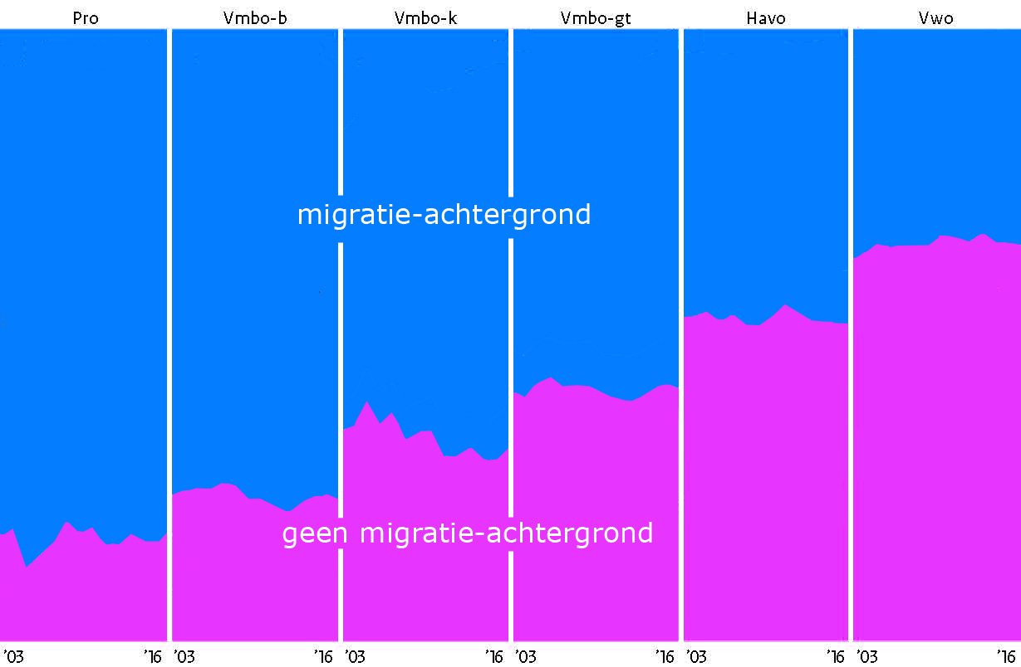
Sterk gesegregeerd VO
praktijk
vmbo-b
vmbo-k
vmbo-gt
havo
vwo
100%
50
0
’03 ’16
’03 ’16
’03 ’16
’03 ’16
’03 ’16
’03 ’16

Slide 12
PO sterk gesegregeerd. Etnische segregatie daalt, segregatie naar inkomen stijgt

Slide 13
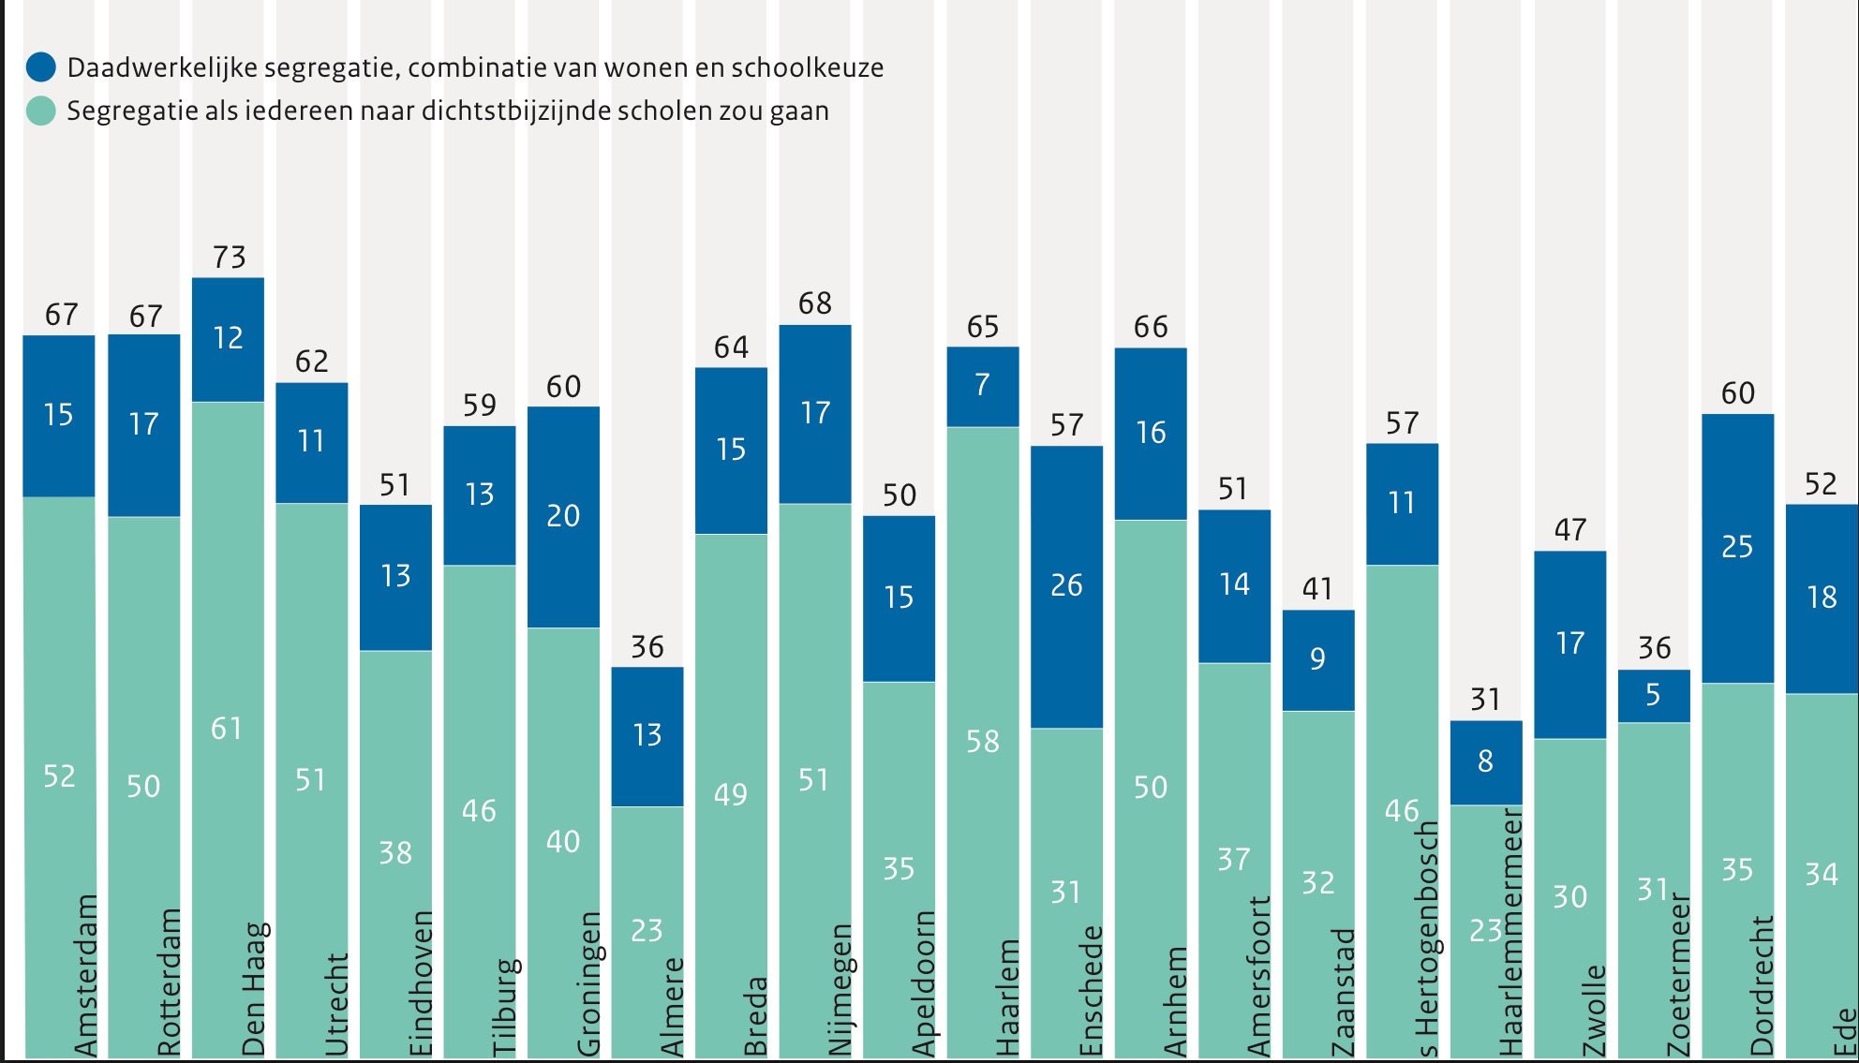
segregatie PO: wonen en schoolkeuze

Slide 14
De Rotterdamse situatie in context
Oplopende tweedeling, te zien aan:
Oplopende verschillen in adviezen
Grote wijkverschillen advisering (bij gelijke toets)
Toename ongelijkheid in onderbouw VO
Groei particuliere huiswerkbegeleiding
Stapelen binnen MBO bovengemiddeld
Onderwijs sterk gesegregeerd
Etnische segregatie daalt, inkomenssegregatie stijgt
Kwart van de segregatie is schoolkeuze (oa ‘bakfietsen’)
Vacatures en onbevoegden niet gelijk verdeeld
Paar scholen die het moeilijk hebben

Slide 15
Oftewel....
Diploma van ouders is wordt steeds bepalender in op welk niveau je zit (ipv je talent).
Scholen worden meer ‘bubbles van gelijkgestemden’.
Krijgen leerlingen nog wel dezelfde onderwijskwaliteit? Of gaan deze trends elkaar versterken?

Slide 16
Wat zou je kunnen doen?
Bij twijfel, hoge verwachtingen (adviezen, brugklassen, plaatsing)
Flexibele structuur (brede brugklassen, opstroom, ondersteuning)
Cultuur (geen: ‘kan niet, wil niet’, open, maatwerk)
Gesegregeerde scholen aantrekkelijk maken (klassegrootte, leraren, gebouw)
Samenwerken! (vitale regio)

Slide 17
DANK!!!!
Contact:
I.deWolf@owinsp.nl
I.deWolf@maastrichtuniversity.nl
Twitter: @inge_dewolf

Slide 18
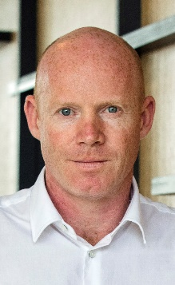
Ongelijke kansen in het onderwijs. Wat kunnen scholen ertegen doen? Eddie Denessen e.denessen@fsw.leidenuniv.nl
Rotterdam 1 oktober 2018

Slide 19
Problemen in het onderwijs in Nederland
Toenemende kansenongelijkheid
Lage prestaties van talentvolle leerlingen
Problemen inzake burgerschapsonderwijs
Zorgen omtrent sociale cohesie en segregatie
19

Slide 20
Conflicterende functies van het onderwijs
Effectiviteit en efficiëntie
Emancipatie
Sociale cohesie
Leerlinggerichtheid
20

Slide 21
Dilemma’s, spanningen
inclusie, cohesie, integratie
versus
excellentie, competitie, selectie
21

Slide 22
Uitgangspunt van het debat:
Ongelijke kansen zijn onrechtvaardig
Het is onrechtvaardig als kinderen met gelijke aanleg verschillende kansen hebben op een succesvolle schoolcarrière vanwege hun afkomst
22

Slide 23
Welke factoren doen ertoe?
1 Differentiatie en selectie
2 De leraren
3 Ouders (en de sociale context)
4 Kwaliteitszorg, verantwoording en marktwerking
23

Slide 24
1 Differentiatie en selectie
Het organiseren van onderwijs voor verschillende leerlingen
Selectie na het basisonderwijs
Maatwerk
Personalisatie
Tweetalige stroom
Plusklas
Niveaugroepen
24

Slide 25
Sociaal-culturele achtergronden en differentiatie
Kinderen van hoogopgeleide ouders zijn oververtegenwoordigd
vwo
tweetalige stroom, vwo plusklas
hoogste niveaugroepen bij interne differentiatie
Omdat leerlingen met verschillende achtergronden ongelijk instromen (en nog ongelijker uitstromen), draagt differentiatie bij aan kansenongelijkheid
25

Slide 26
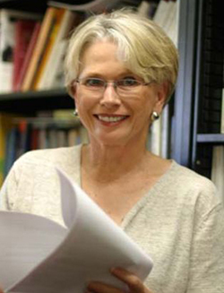
Tracking als een onwenselijke vorm van differentiatie
26

Slide 27
2 De leraren
selecteren van leerlingen
onderwijs verzorgen aan diversiteit
27

Slide 28
2 De leraren
Risico’s:
Beelden van leerlingen
Verwachtingen, aspiraties
Mindsets
Vooroordelen
Kwaliteit van het geboden onderwijs
Uitdaging, moeilijkheid
Feedback
Sturing
28

Slide 29
3 Ouders (en de sociale context)
Financieel kapitaal (huiswerkbegeleiding, examentraining)
Sociaal kapitaal (assertiviteit, schoolkeuze, ambitieniveau, prestatiedruk)
Cultureel kapitaal (thuisbetrokkenheid, intellectueel uitdagende context)
29

Slide 30
4 Kwaliteitszorg, Verantwoording en marktwerking
Druk op selectie en differentiatie door overheid, ouders
Sterke focus op rendement-parameters (toetsen, examenresultaten)
30

Slide 31
Optimisme
Geduld
31

Slide 32
Geduld
Houd leerlingen met verschillende achtergronden zo lang mogelijk bij elkaar, geef laatbloeiers de tijd, laat leerlingen met, over en van elkaar leren
Later selecteren en minder niveaudifferentiatie
- brede brugklassen
- heterogene groepen in de klas
32

Slide 33
Optimisme
Denk niet te veel in niveaus
Creëer flexibele mindsets, voorkom labels
Neem niet te snel beslissingen op basis van toetsresultaten
Laat je verrassen door de leerlingen
Geef leerlingen een grote stem in didactische beslissingen
33

Slide 34
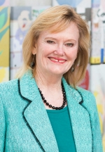
Christine Rubie-Davies
34

Slide 35
Kwaliteitszorg, verantwoording en marktwerking
Formuleer een eigen consistente kwaliteitsvisie
Focus op interne accountability
Wees alert op de effecten van schoolbeleid op de ongelijkheid van kansen
- pr en marketing voor hoog opgeleide ouders
- differentiatie en selectieve programma’s
35

Slide 36
Kwaliteitszorg, verantwoording en marktwerking
Verantwoording moet niet alleen gericht zijn op individuele scholen, maar op ketens (po-vo) en op de gedeelde verantwoordelijkheid van verschillende scholen en besturen in een regio
Verantwoording moet sterker gericht zijn op het realiseren van gelijke kansen
36

Slide 37
37

